Slide 1

Сортировка подсчётом (Pigeonhole sort)

Slide 2
Сортировка подсчётом — алгоритм сортировки, в котором используется диапазон чисел сортируемого массива для подсчёта совпадающих элементов.
Принцип работы
Создать вспомогательный массив C[0..k - 1], состоящий из нулей, где k – количество возможных значений, затем последовательно прочитать элементы входного массива A, для каждого A[i] увеличить C[A[i]] на единицу. Теперь достаточно пройти по массиву C, для каждого j={0,...,k - 1} в массив A последовательно записать число j C[j] раз.

Slide 3
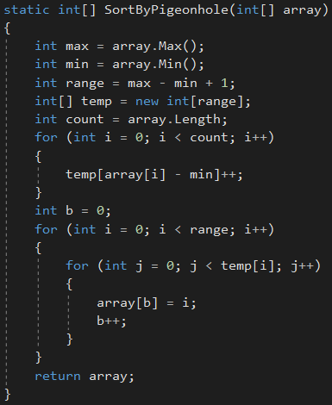
Реализация алгоритма

Slide 4
Сложность алгоритма
Сложность по времени – O(n + k), где n – размер входа, k – диапазон возможных значений. Количество итераций не зависит от изначального порядка элементов в массиве, поэтому не существует лучшего или худшего случая.
Сложность по памяти – O(k).

Slide 5
Зависимость количества итераций от размера входных данных

Slide 6
Зависимость времени работы алгоритма от размера входных данных

Slide 7
Плюсы и минусы алгоритма
Плюсы:
-линейная зависимость времени сортировки и количества итераций от размера входа.
Минусы:
-применение сортировки подсчётом целесообразно лишь тогда, когда сортируемые числа имеют диапазон возможных значений, который достаточно мал по сравнению с сортируемым множеством;
-необходимость в дополнительной памяти.

Slide 8
Спасибо за внимание

